Slide 1
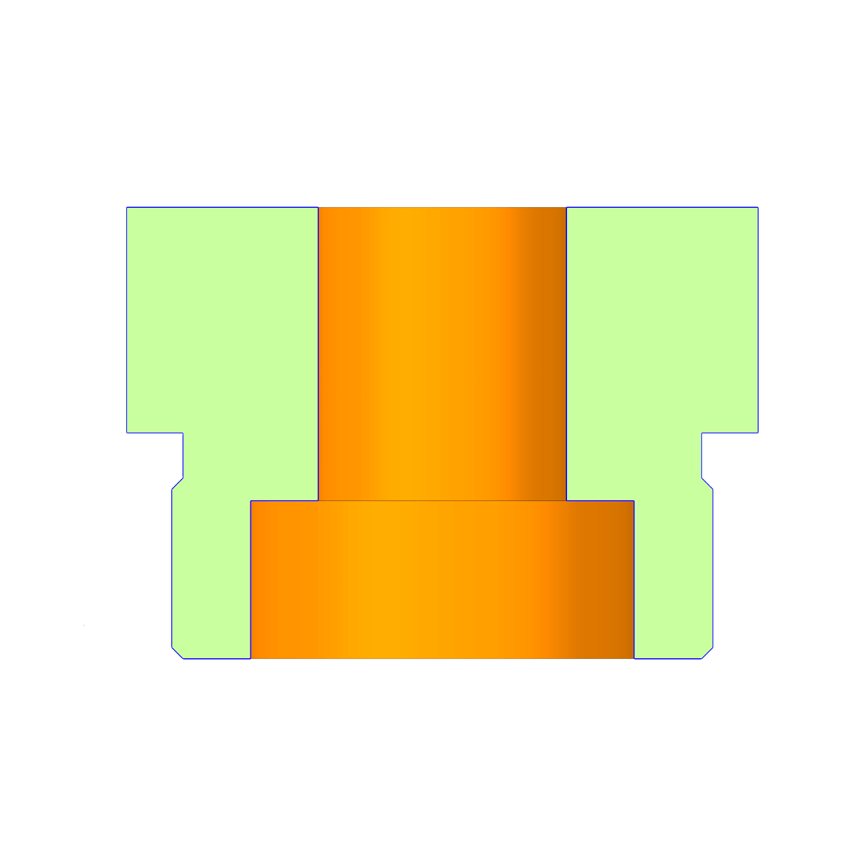
10 mm
17 mm
Vista Lateral

Slide 2

Vista Superior

Slide 3
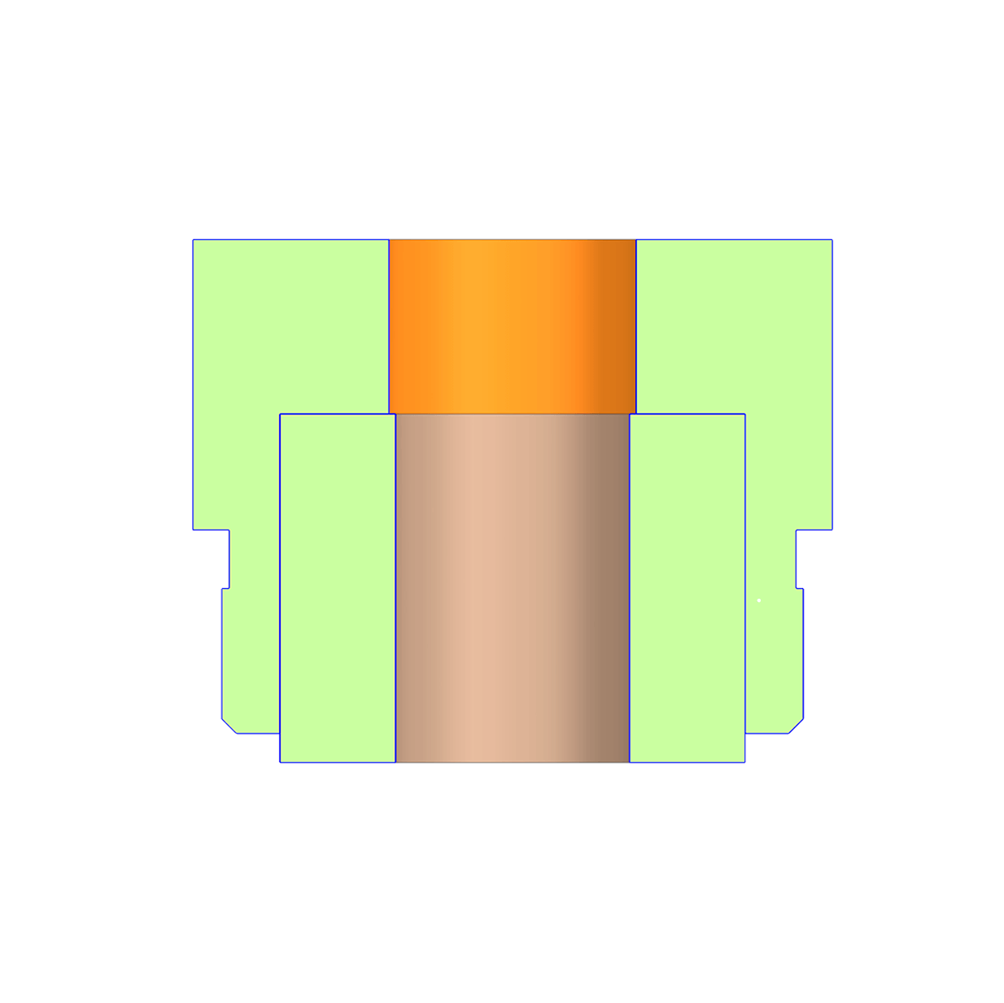
10 mm
17 mm
Vista Lateral

Slide 4

Vista Superior

Slide 5
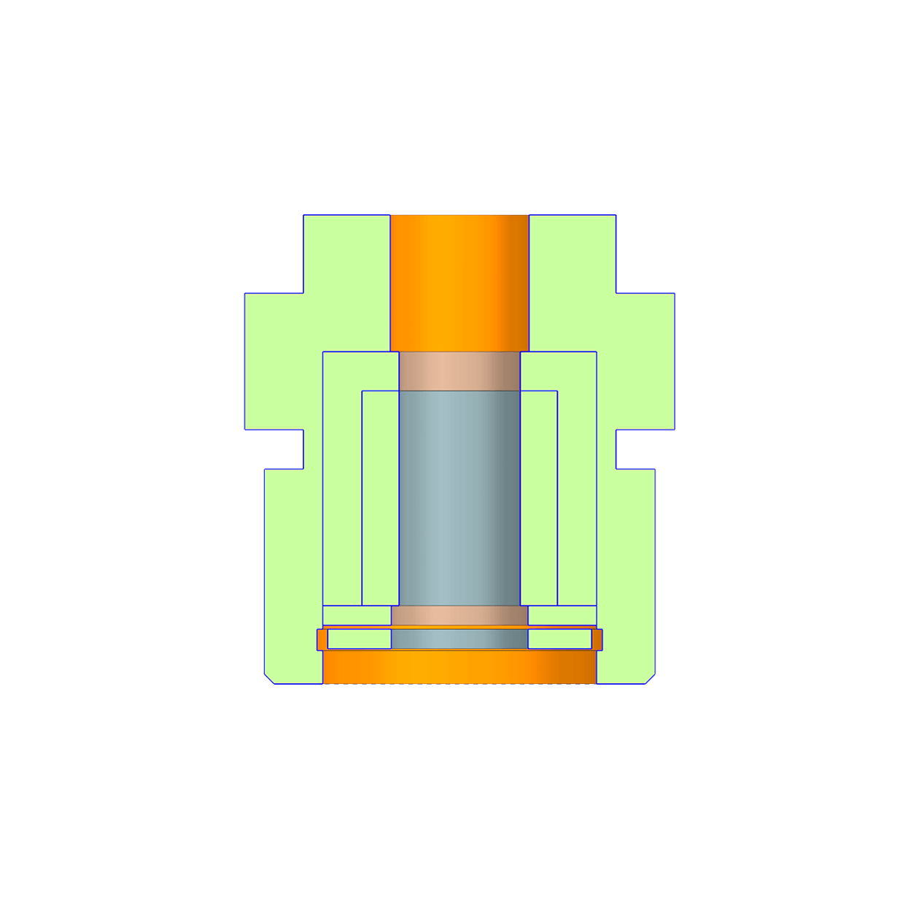
11 mm
24 mm
Vista Lateral

Slide 6

Vista Superior

